Slide 1
Đề tài: Robot tự hành tránh vật cản sử dụng Kinect
GVHD: PGS.TS Hoàng Đình Chiến
SVTH: Nguyễn Văn Đức
Nguyễn Hồng Đức

Slide 2
NỘI DUNG
1
Giới thiệu tổng quan
2
Kinect là gì?
3
Phát hiện vật cản
4
Thuật toán PID vị trí
6
Tọa độ di chuyển robot
5
Kết quả
7
Hướng phát triển

Slide 3
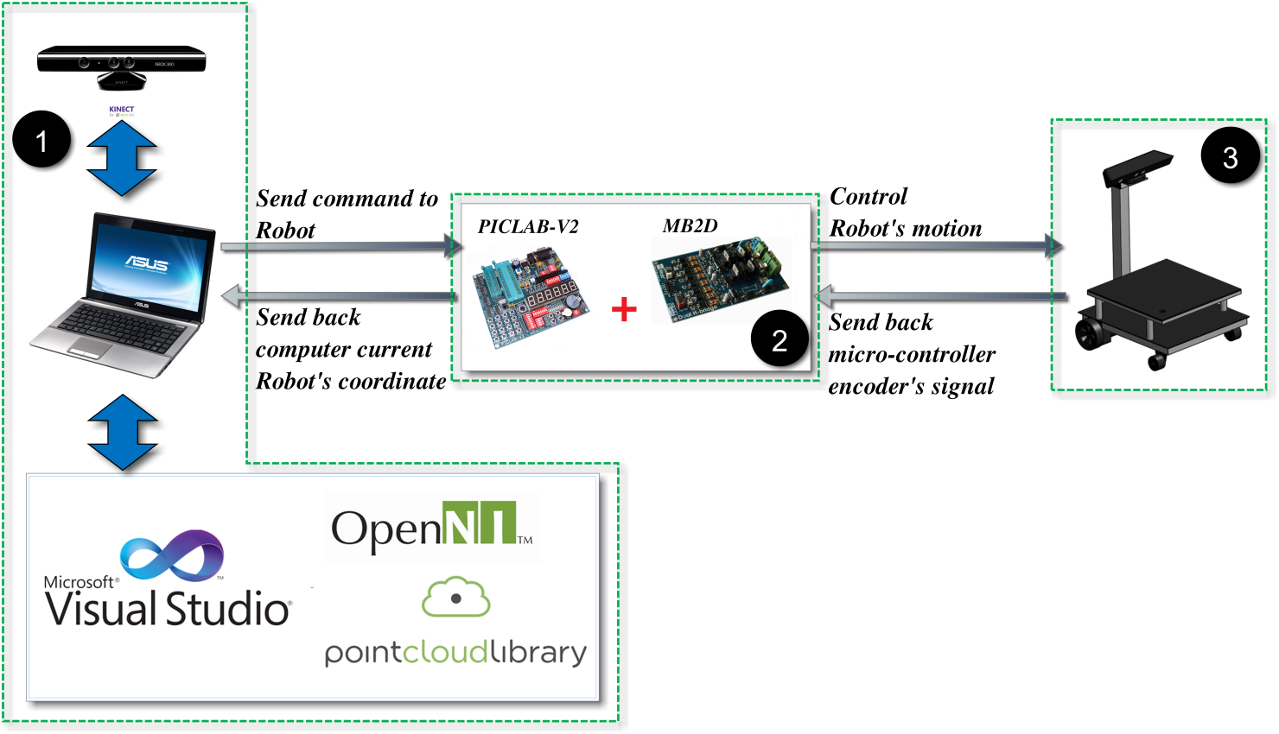
Giới thiệu
Khối xử lý trên máy tính
Khối vi điều khiển
Phần cơ khí robot

Slide 4
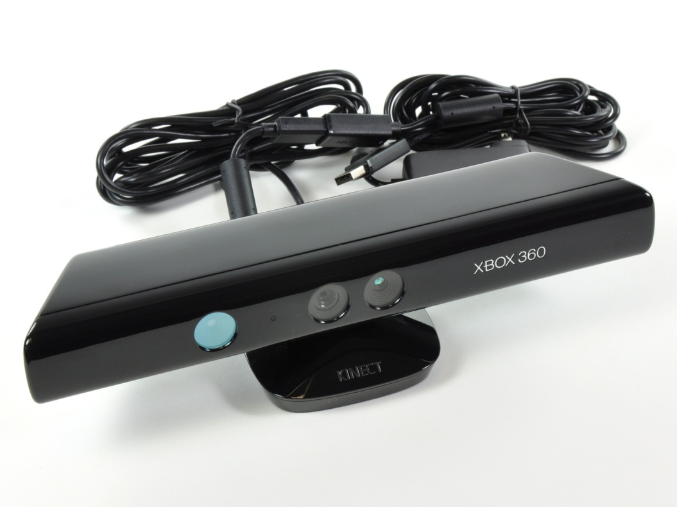
Kinect là gì? (1/5)
Giới thiệu chung:
Thiết bị ngoại vi cho X-box 360
Tương tác bằng cử chỉ và câu lệnh
Phát hành vào 4/11/2010
Giá: 140 $

Slide 5

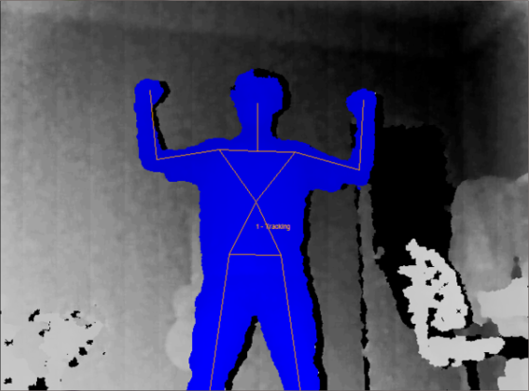
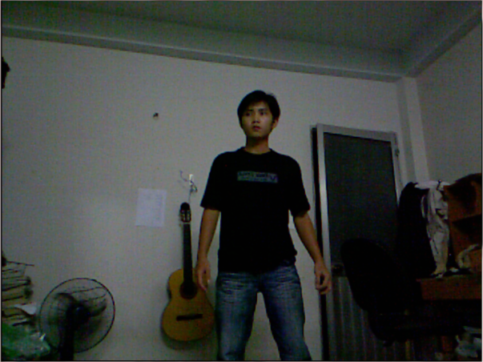
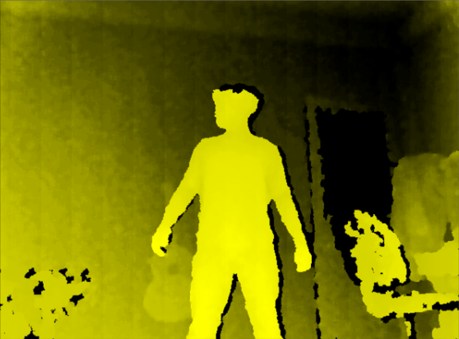
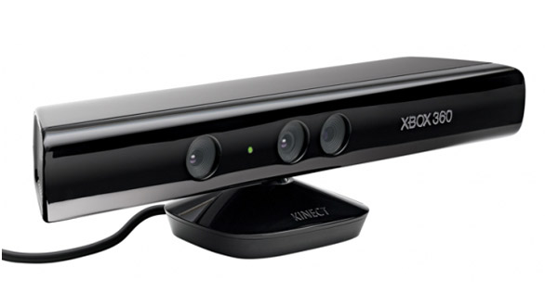

Kinect là gì? (2/5)
Tính năng:
RGB image
Depth Map
Skeleton Tracking
Voice control

Slide 6
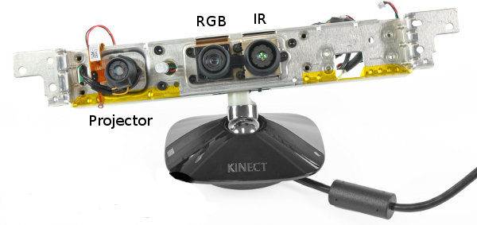
Kinect là gì? (3/5)
Bên trong Kinect:
IR phối hợp Projector cho ra độ sâu

Slide 7
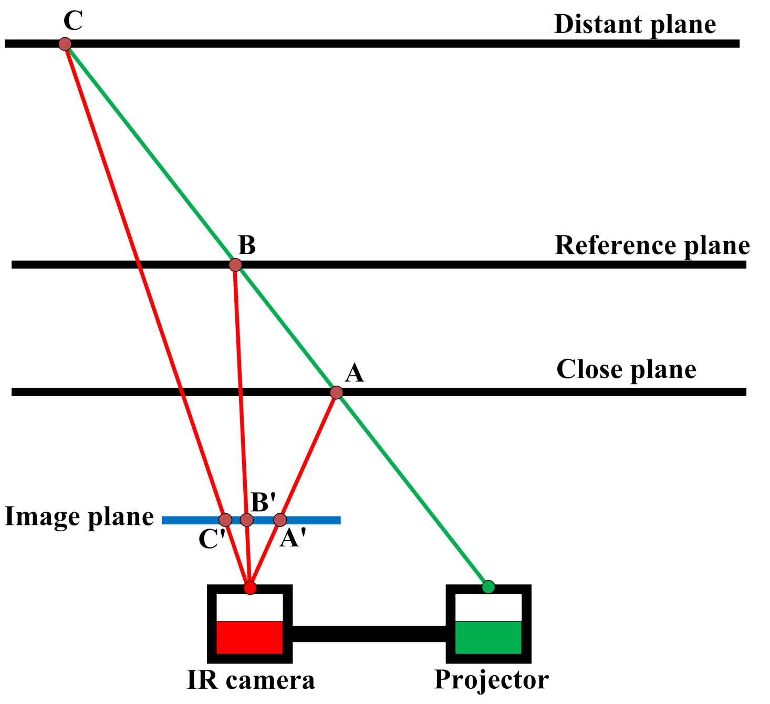
Kinect là gì? (4/5)
Tính toán độ sâu:

Slide 8
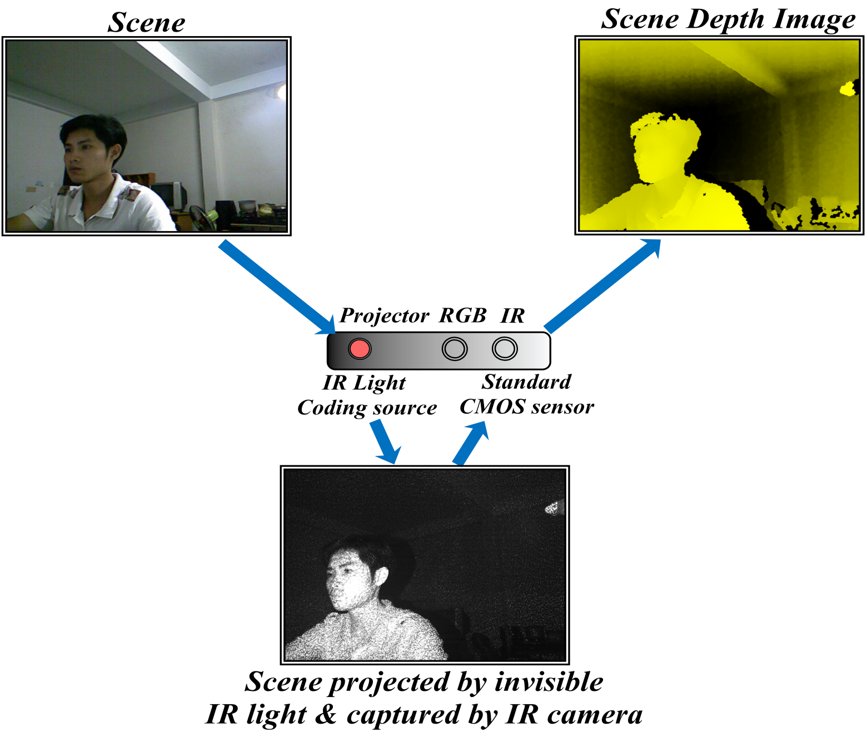
Kinect là gì? (5/5)
Quá trình thu về độ sâu ảnh:

Slide 9
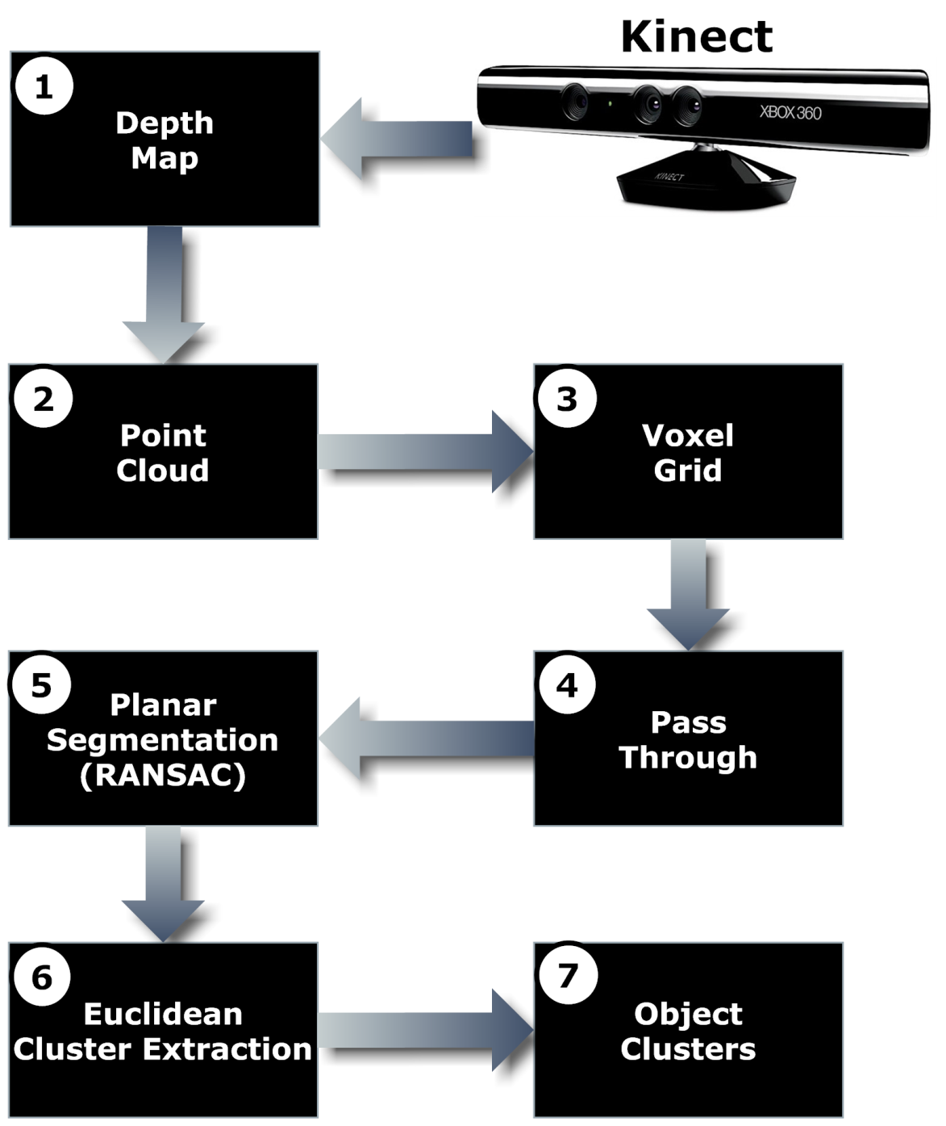
Phát hiện vật cản
Sơ đồ xử lý:
OpenNI
library
Filtering
Segmentation
Point
Cloud
Library

Slide 10
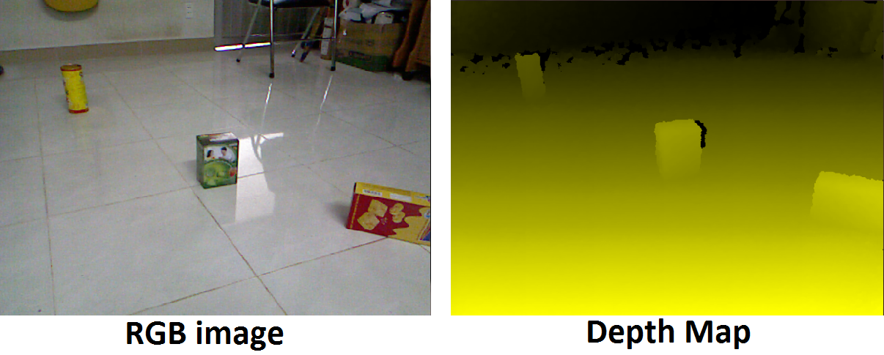
Phát hiện vật cản (2/8)
1. Depth Map:
Độ phân giải 640x480
Tốc độ: 30 fps

Slide 11
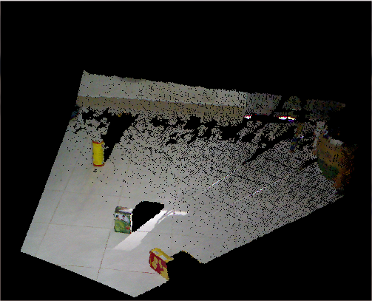
Phát hiện vật cản (3/8)
2. Point Cloud:
RGB point cloud
Tốc độ giảm xuống còn: 13~15 fps

Slide 12
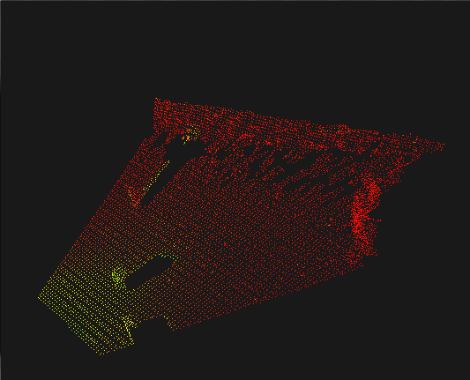
Phát hiện vật cản (4/8)
3. Voxel Grid:
Giảm mật độ các điểm

Slide 13
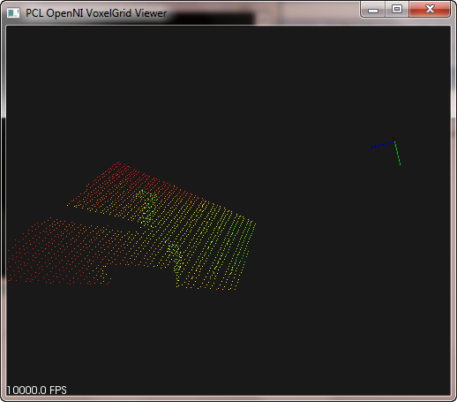
Phát hiện vật cản (5/8)
4. Pass Through:
Giới hạn giá trị các chiều X, Y, Z
Tốc độ tăng lên lại: 30 fps

Slide 14
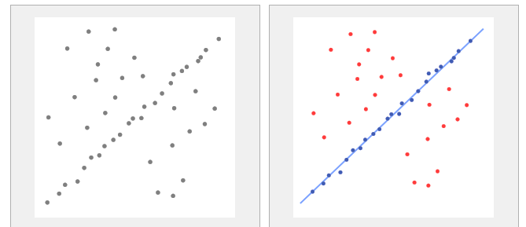
Phát hiện vật cản (6/8)
5. Plannar segmentation:
Tìm ra mô hình mặt phẳng bằng thuật toán RANSAC
Tìm mô hình đường thẳng từ một tập hợp điểm

Slide 15
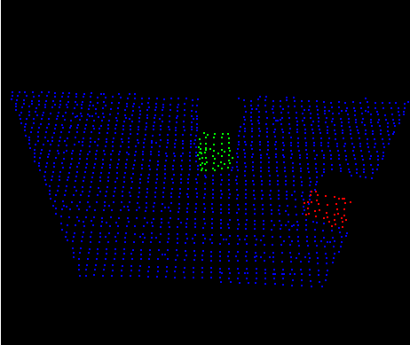
Phát hiện vật cản (7/8)
6. Euclidean cluster extraction:
Nhóm các điểm gần nhau thành 1 cluster

Slide 16
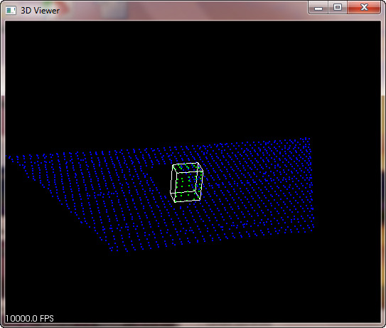
Phát hiện vật cản (8/8)
7. Object clusters:
Tìm kích thước thực vật cản

Slide 17
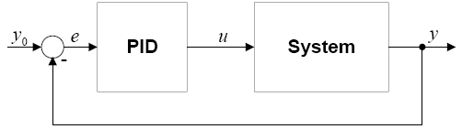
Thuật toán PID (1/3)
PID là chữ viết tắt của tỷ lệ - tích phân - vi phân

Slide 18
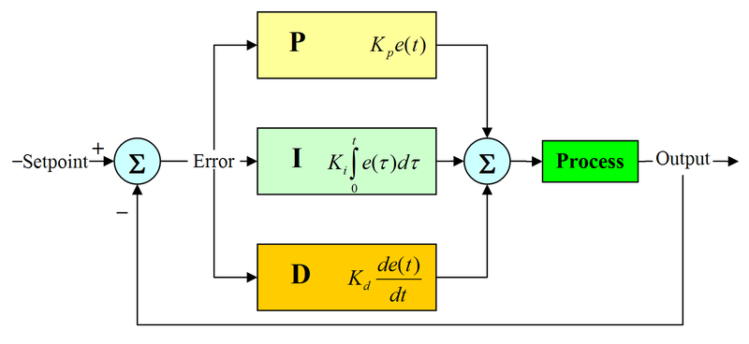
Thuật toán PID (2/3)

Slide 19
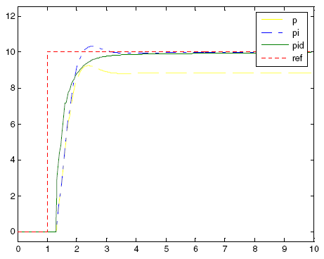
Thuật toán PID (3/3)
Đáp ứng của các hệ thống điều khiển

Slide 20
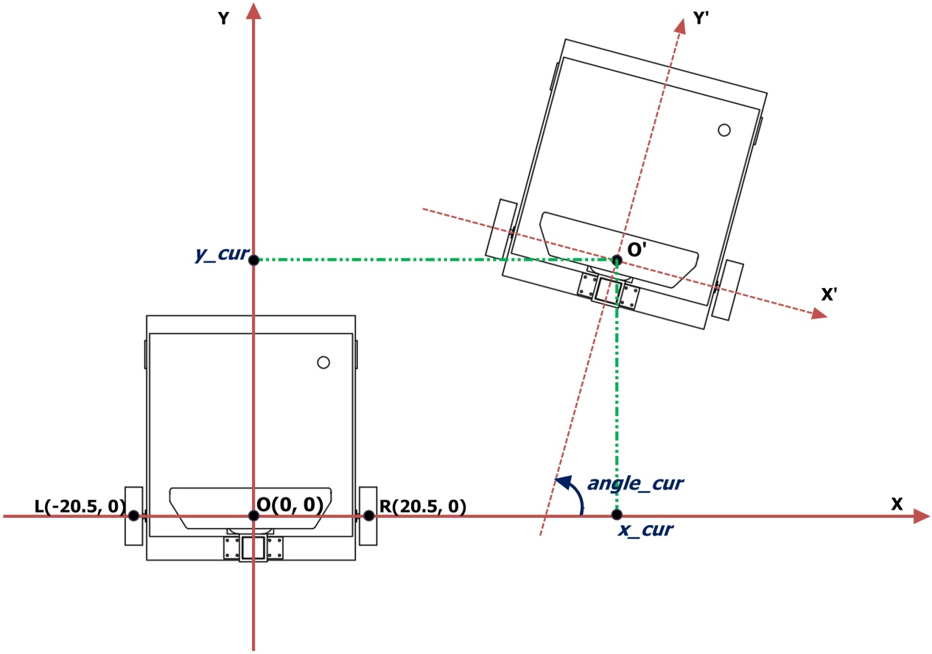
Tọa độ di chuyển của robot (1/2)
Đi thẳng 1 đoạn L:
x _new = x_cur ± L.cos(angle_cur)
y _new = y_cur ± L.cos(angle_cur)
Xoay một góc anpha:
angle _new = angle_cur + anpha

Slide 21
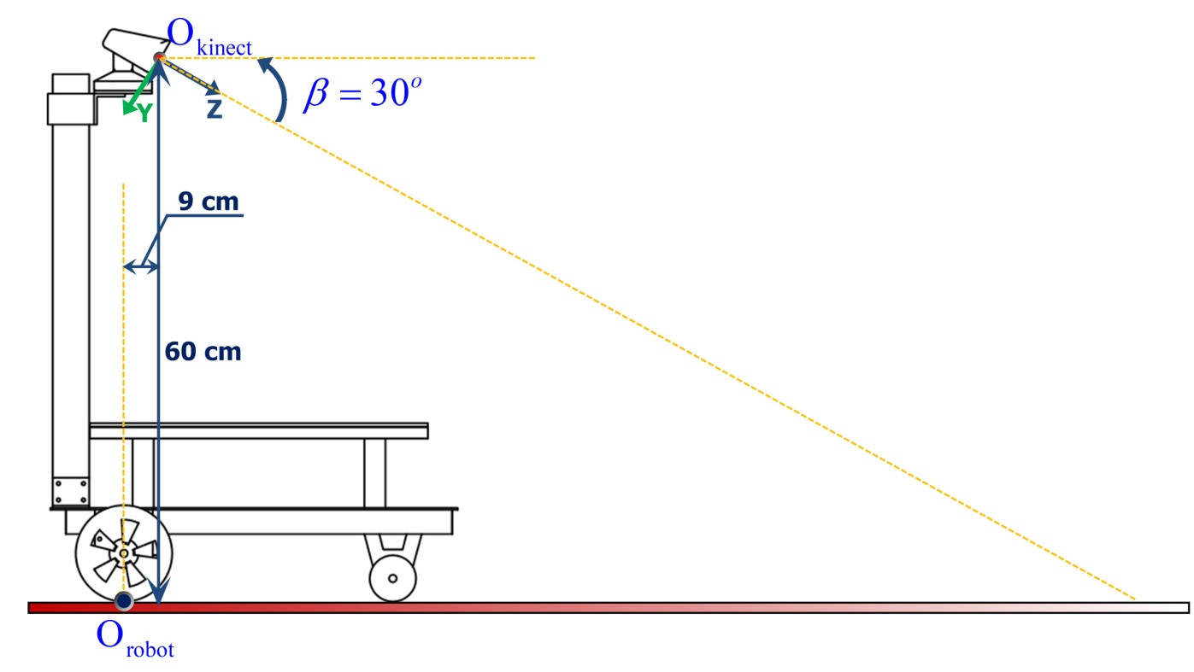
Tọa độ di chuyển của robot (2/2)
Đồng nhất hệ trục tọa độ Kinect và robot:

Slide 22
Kết quả
Thiết kế và thi công mô hình mobile robot hoàn chỉnh.
Chương trình xử lý ảnh khôi phục và cung cấp đầy đủ thông tin về không gian phía trước robot dưới dạng 3D.
Tốc độ xử lý ảnh trên máy tính 13-15 fps, đủ đáp ứng yêu cầu thời gian thực cho robot.
Hoàn thành kế hoạch di chuyển đến đích có vật cản với sai số chấp nhận được ở môi trường trong nhà.

Slide 23
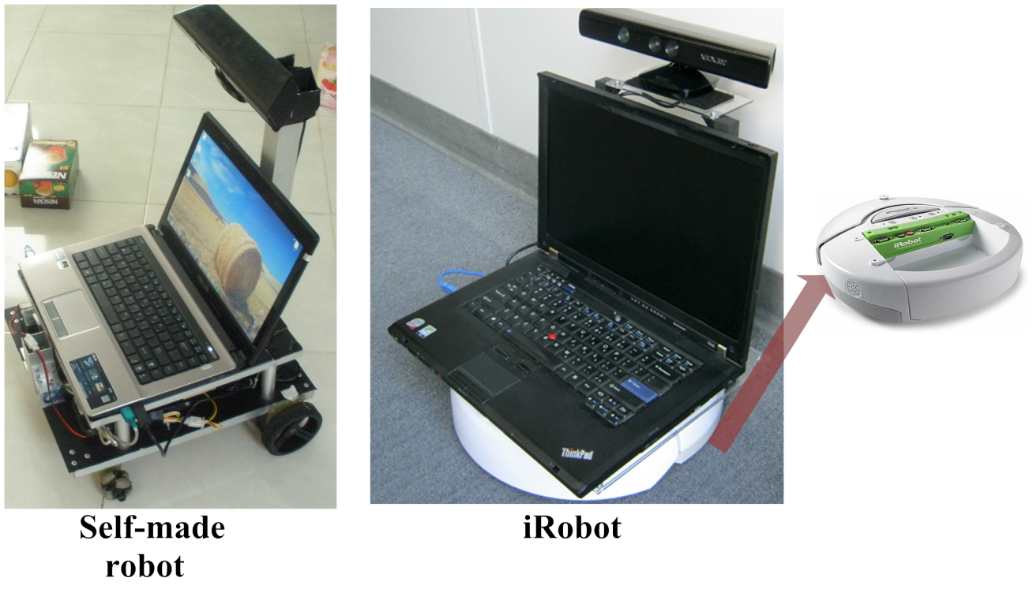
Kết quả
Một số điểm cần khắc phục:

Slide 24
Hướng phát triển
Xây dựng một mô hình robot dịch vụ hoàn chỉnh: có khả năng làm các công việc thay cho con người như: bưng bê đồ ăn, lau nhà, hướng dẫn khách hàng, …
Xây dựng bản đồ (mapping) dạng 3D và tích hợp lên robot sẽ giúp ta khám phá và thám hiểm những khu vực mà con người không thể vào được

